Slide 1
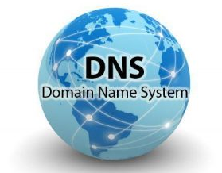


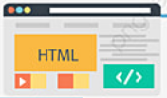
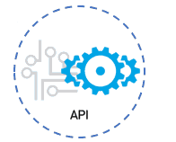
Propuesta de Arquitectura Producción
DNS
Servidor Linux
Base de datos
Cliente
Balanceador
Servidor Linux
Apis
OAuth 2.0
Recursos externos

Slide 2
Propuesta de arquitectura Desarrollo
Servidor Linux
Cliente
Base de datos
Recursos externos
Apis
OAuth 2.0

Slide 3
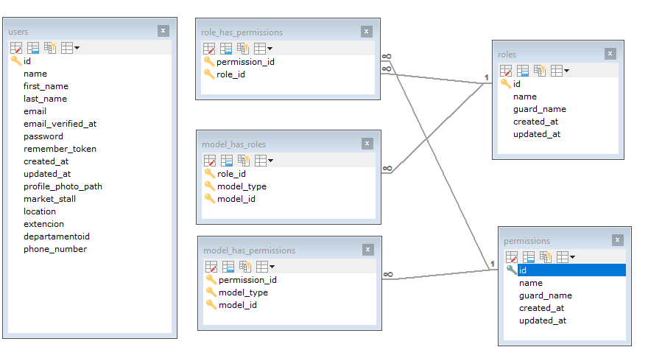
Diagrama de Seguridad

Slide 4
Administración
Acceso Externo – Municipios (Micrositio)
Perfil
Perfil
Catálogos
Mis cuentas
Menús
ISAN
Roles
Facturación
Bancos
Fondos
Departamentos
Envíos de Notificaciones
Registro de Actividad

Slide 5
Módulo DCPH
Módulo DAMOP
Módulo DPCP
Módulo DCCP
Módulo DAF
Perfil
Perfil
Perfil
Perfil
Perfil
Coeficientes
Municipios
Suficiencia Presupuestal (SP)
Información ISN
Aprobación Pagado
Periodos
Avisos
Aprobación SP
Registro de Actividad
Registro de Actividad
UMA
Eventos
Cálculo
Concepto Préstamos
Fondos
Interés BANXICO
Presupuesto Participaciones
Calendario
Inflación y Crecimiento
Préstamos
Calendario
Registro de Actividad
Registro de Actividad

Slide 6

Maquetación -
de la Plataforma de Distribución de Participaciones Municipales

Slide 7
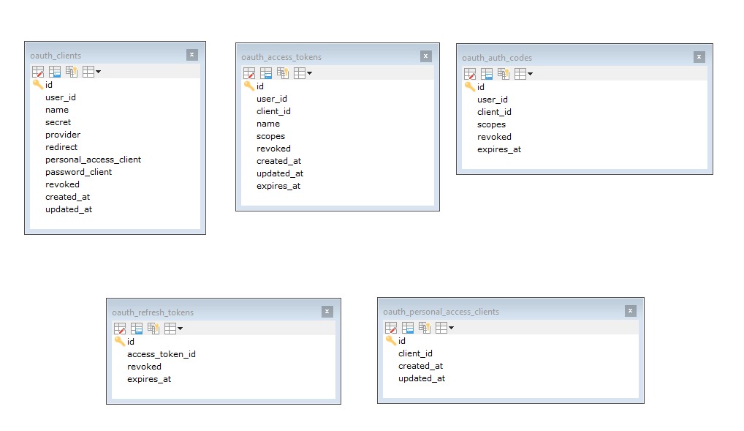
Esquema OAuth 2.0

Slide 8
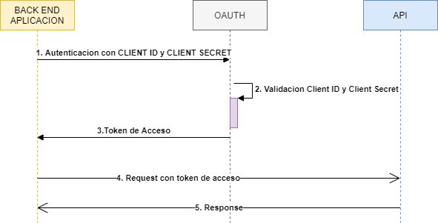
Esquema OAuth 2.0

Slide 9
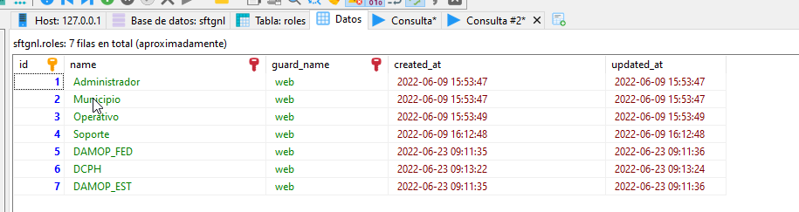
Crear el rol
Crear los permisos , estos deben ser iguales a las rutas que están expuestas

Slide 10
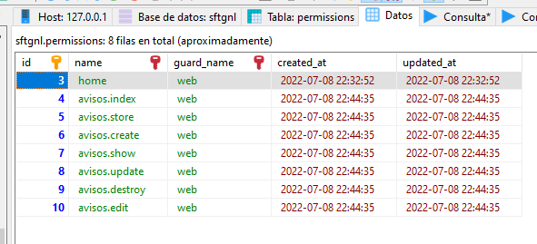
Crear los permisos según las rutas

Slide 11
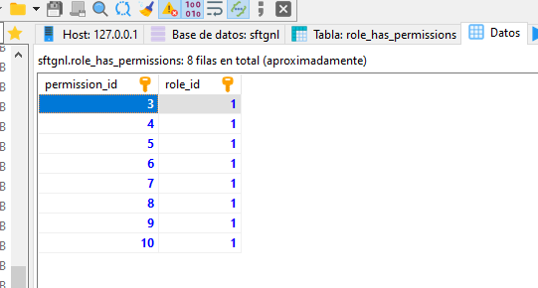
Asignar los permisos a los roles

Slide 12
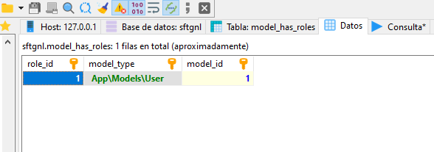
Asignar el usuario al rol

Slide 13
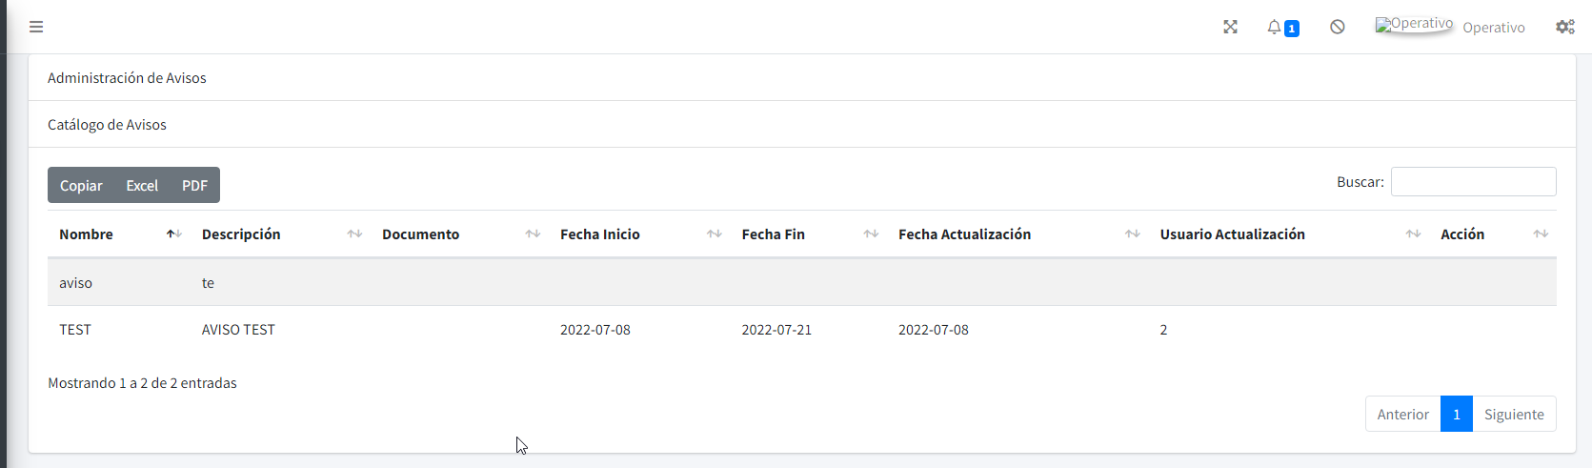
Usuario sin permisos

Slide 14
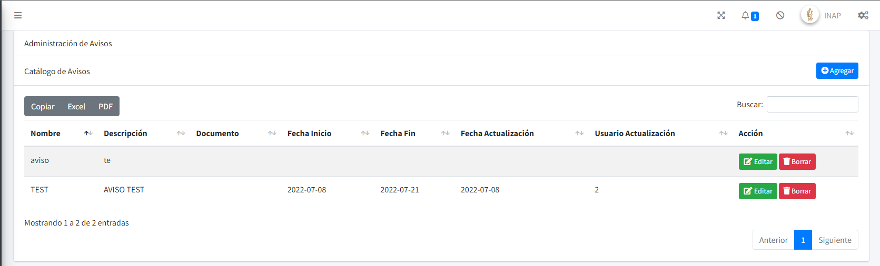
Usuario con permisos

Slide 15
Perfil Administrador

